Slide 1


CHÀO MỪNG CÁC THÀY CÔ VÀ CÁC EM HỌC SINH
ĐẾN VỚI TIẾT HỌC!
MÔN: KHOA HỌC TỰ NHIÊN 6

Slide 2
KHỞI ĐỘNG
Cả lớp cùng hát bài : “ Em yêu cây xanh”.
Tác giả: Hoàng Văn Yến.

Slide 3
a. Vai trò của thực vật trong tự nhiên b. Vai trò của thực vật với vấn đề bảo vệ môi trường c. Vai trò của thực vật trong đời sống
Bài 29: THỰC VẬT
1. ĐA DẠNG THỰC VẬT
2. VAI TRÒ CỦA THỰC VẬT

Slide 4
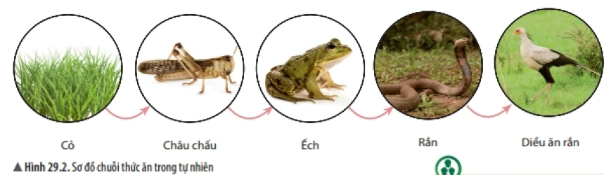
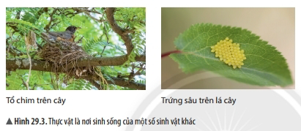
a. Vai trò của thực vật trong tự nhiên
Quan sát hình 29.2 và 29.3, em hãy nêu vai trò của thực vật trong tự nhiên.
- Thực vật là thức ăn cho nhiều loài động vật.
- Thực vật cung cấp nơi ở, nơi sinh sản của nhiều loài sinh vật.

Slide 5
Bài 29: THỰC VẬT
1. ĐA DẠNG THỰC VẬT
2. VAI TRÒ CỦA THỰC VẬT
Điều gì xảy ra với các sinh vật trong chuỗi thức ăn hình 29.2 nếu số lượng loài cỏ bị giảm đi đáng kể?

Slide 6
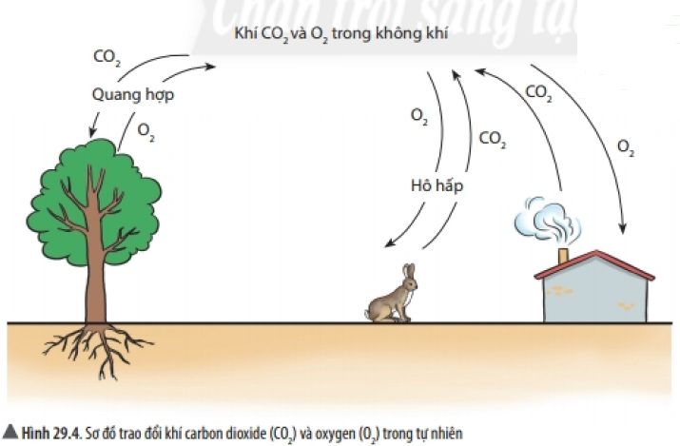
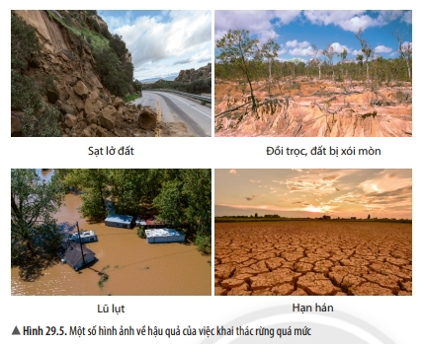
Phân công chuẩn bị theo nhóm:
Nhóm 1: Quan sát hình 29.4, hãy cho biết hàm lượng khí carbon dioxide và oxygen trong không khí được cân bằng như thế nào? Từ đó hãy nêu vai trò của thực vật trong điều hòa khí hậu.
Nhóm 2: Quan sát hình 29.5, hãy cho biết vì sao phải trồng cây gây rừng
Nhóm 3: Việc trồng nhiều cây xanh có lợi ích gì với vấn đề bảo vệ môi trường?
b. Vai trò của thực vật với vấn đề bảo vệ môi trường

Slide 7
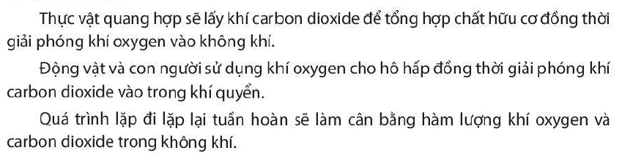
NHÓM 1:
Quan sát hình 29.4, hãy cho biết hàm lượng khí carbon dioxide và oxygen trong không khí được cân bằng như thế nào? Từ đó hãy nêu vai trò của thực vật trong điều hòa khí hậu.

Slide 8
NHÓM 2
Quan sát hình 29.5, hãy cho biết vì sao phải trồng cây gây rừng.
Cây có vai trò giữ đất, giữ nước. Rừng nhiều cây xanh chức năng này sẽ tăng lên. Mất rừng làm tăng nguy cơ xảy ra sạt lở, xói mòn đất, lũ lụt, hạn hán,… Do đó chúng ta phải tích cực bảo vệ rừng, trồng cây gây rừng hằng năm.

Slide 9
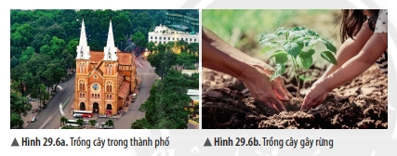
NHÓM 3
Việc trồng nhiều cây xanh có lợi ích gì đối với vấn đề bảo vệ môi trường?

Slide 10
Thực vật góp phần giữ cân bằng hàm lượng khí oxygen và carbon dioxide trong không khí, điều hòa khí hậu, chống xói mòn đất…

Slide 11
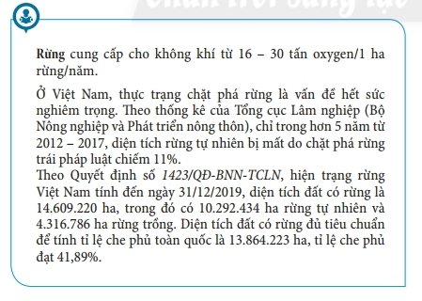

Slide 12
Bản thân em là học sinh cần làm gì để bảo vệ thực vật?
Bài 29: THỰC VẬT
1. ĐA DẠNG THỰC VẬT
2. VAI TRÒ CỦA THỰC VẬT
Hướng dẫn về nhà:
Tìm hiểu vai trò của thực vật đối với đời sống con người.

Slide 13
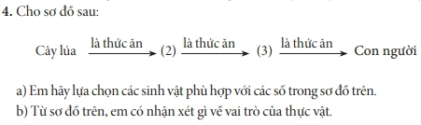
TRẢ LỜI:
Bài 29: THỰC VẬT
là thức ăn
là thức ăn
là thức ăn
Cây lúa
Sâu ăn lúa
Ếch
Con người
b) Thực vật cung cấp lương thực, thực phẩm cho động vật và con người.

Slide 14
Tại sao nói “ Rừng là lá phổi xanh” của Trái Đất?

